Slide 1
WISI Chameleon descrambling
Hering Sándor
Mini Galéria TV és Antenna Kft.
Notes:
<number>

Slide 2
Digital Video Broadcasting
Notes:
<number>

Slide 3
Mi a DVB ?
https://www.dvb.org/
1993-ban alakult
DVB-S volt a első szabványuk
2. generációs modulációs szabványok 2004-től
Kb. 180 cég a tagja
Több mint 150 ipari szabványt hoztak eddig létre
Notes:
<number>

Slide 4
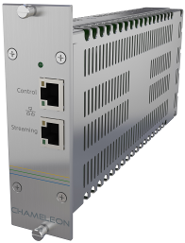
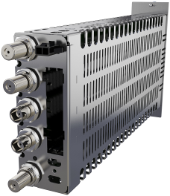
WISI Chameleon
2010-ben „született”
3.2.6-os szoftvernél tart
Közös hardver platform, firmware-rel konfigurálható szolgáltatások = hosszú élettartamú fejállomás
Notes:
<number>

Slide 5
GN HWUW2 Chameleon
Notes:
<number>

Slide 6
Miért a Chameleon ?
ASI input max payload 200 Mbit/s
20 → 128 IP (SPTS / MPTS), UDP multicast, unicast
Terhelhetőség 400 → 1200 Mbit/s (MFW 3.x)
IP input bitrate 200 → 850 Mbit/s
IP output bitrate 200 → 850 Mbit/s
CBR, VBR
Descrambling funkció
DVB-vel szoros termékkövetés
Notes:
<number>

Slide 7
Descrambling a Chameleon-ban
Number of CI slots | 2 CI slots, parallel operation
Supported bit rates | 55 / 62 / 72 Mbit/s
Multidecryption | Yes
Service level decryption | Yes
PID level decryption | Yes
Compliance | EN 50221
Notes:
<number>

Slide 8
DTH platformok
Digi
Telekom
MTVA
UPC Direct
Notes:
<number>

Slide 9
Consumer / Professional CAM
Notes:
<number>

Slide 10
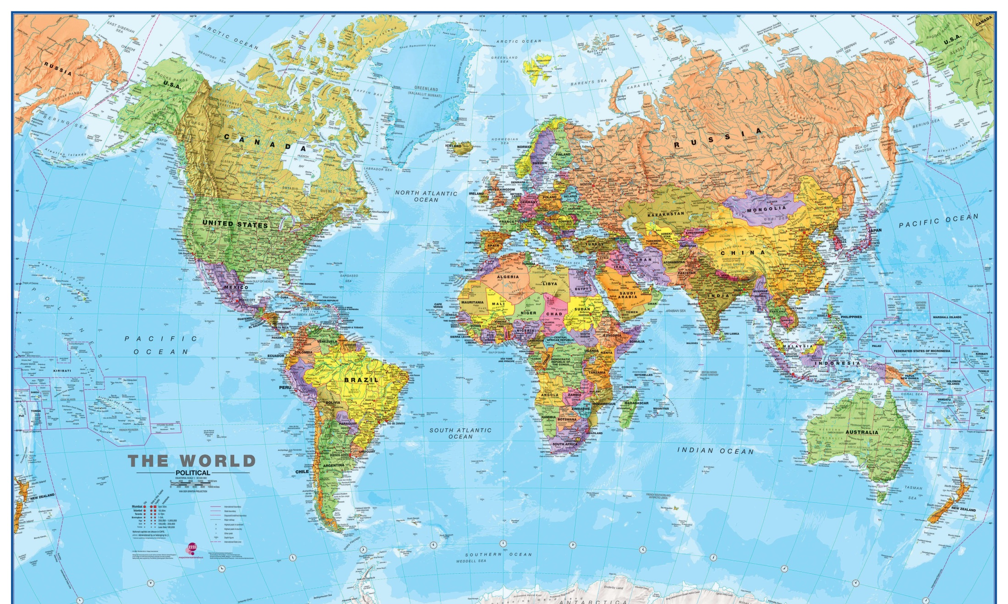
WISI helyi képviseletek
Notes:
<number>

Slide 11
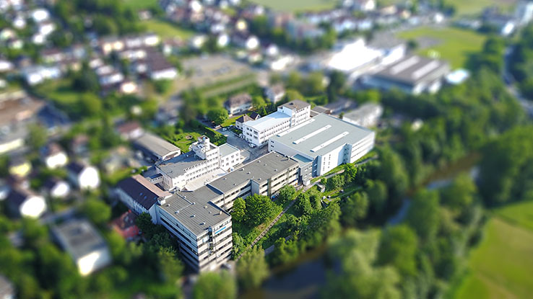
WISI Communications GmbH & CO KG.
Niefern-Öschelbronn 75223 BRD
Notes:
<number>

Slide 12
Köszönöm a figyelmet!
Notes:
<number>

